Slide 1

Trường mầm non Đức Giang
Lớp Mẫu giáo lớn A3
HOẠT ĐỘNG KHÁM PHÁ
CON HỌC CÁCH TỰ VỆ
Lứa tuổi: 5-6 tuổi
Giáo viên: Nguyễn Thị Bích Ngọc

Slide 2

Thö tµi
cña bÐ

Slide 3
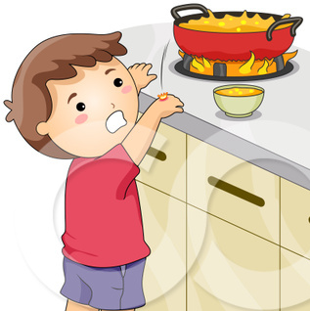
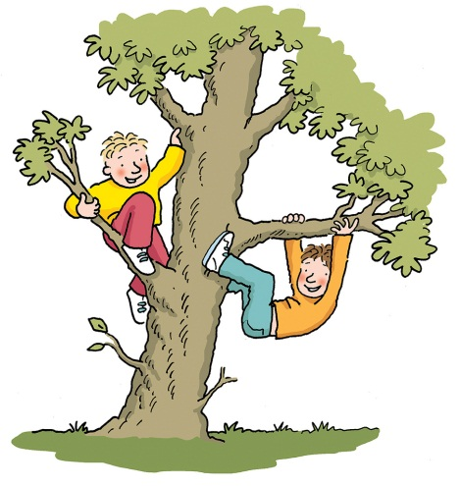
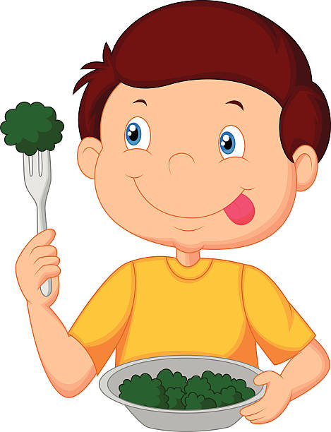


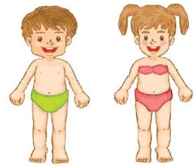
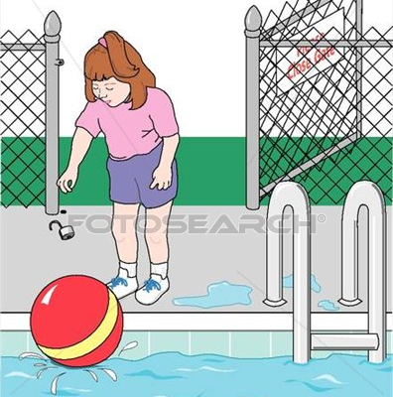




Slide 4
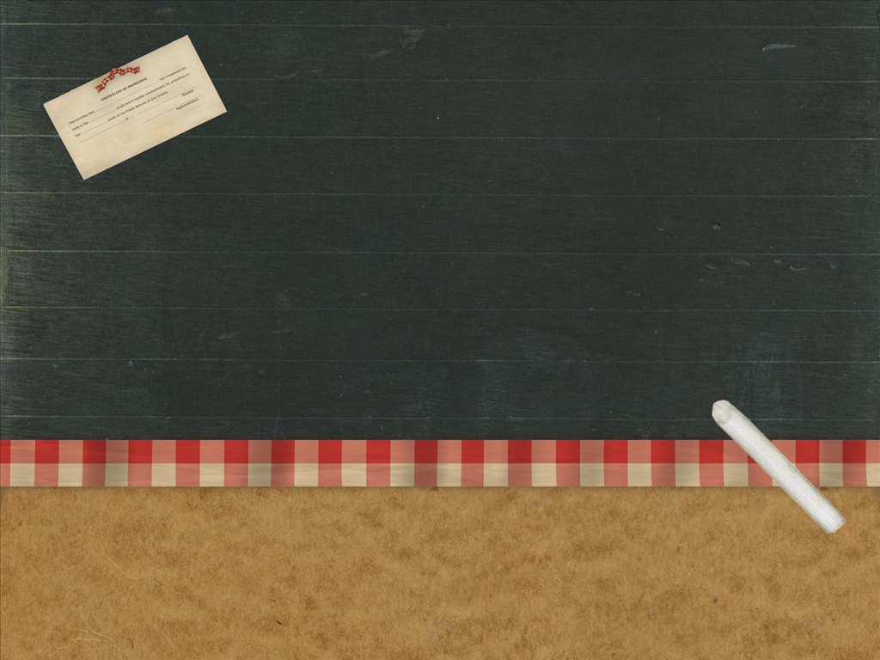
Tìm hiểu
“4 vùng riêng tư”

Slide 5



Slide 6
Trong trường hợp nào, người khác có thể nhìn thấy và chạm vào vùng riêng tư của các con?

Slide 7
Tìm hiểu
“Quy tắc 5 ngón tay”

Slide 8










Slide 9
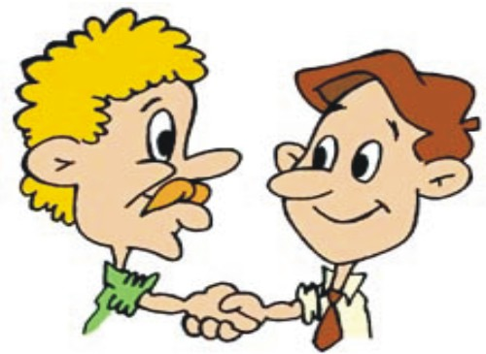
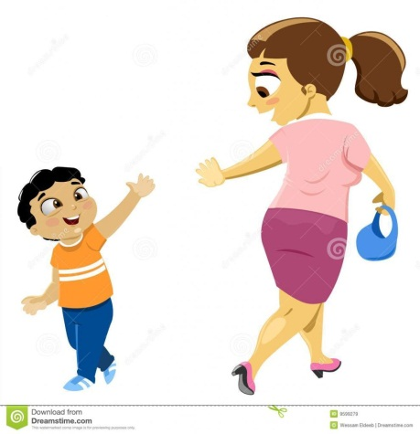

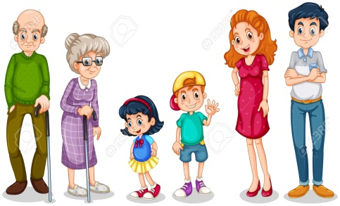



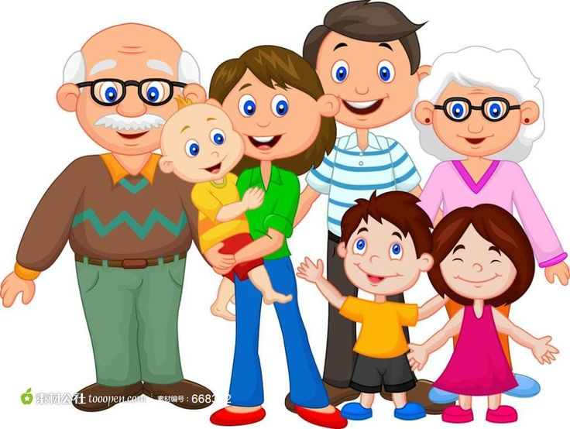
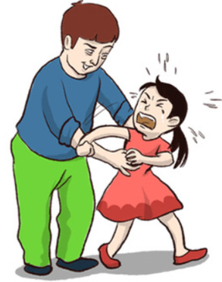

Slide 10
Khi đi chơi một mình không có bố mẹ bên cạnh, chúng ta phải nhớ điều gì?

Slide 11
Ai nhanh
Ai giỏi

Slide 12
